Slide 1

Razvoj informacijskih sistema
Akademska godina:2019/2020
UNIVERZITET „DŽEMAL BIJEDIĆ“ U MOSTARU
FAKULTET INFORMACIJSKIH TEHNOLOGIJA
Informacijski sistem eDnevnik
Predmetni profesor: prof. dr Emina Junuz
Kandidat:
Amna Đelihođić

Slide 2

SADRŽAJ
Uvod
Analiza problema
Analiza cilja
Dijagrami
Prototip korisničkog sučelja
Zaključak

Slide 3
Uvod
Obrazovni sistem treba da napreduje u kontinuitetu
Digitalizacija sve zastupljenija
Projekat nastoji izgraditi platformu koja će unaprijediti obrazovni sistem u osnovnim i srednjim školama

Slide 4
Analiza problema?
Zastarjeli način unosa podataka u školske dnevnike
Spora evidencija
Previše papirologije
Spor proces evaluacije uspjeha učenika
Loša komunikacija nastavnik/roditelj/učenik
Mogućnost izmjene podataka (nesigurnost)

Slide 5

Analiza cilja?
Jednostavniji način evidencije uspjeha učenika
Efikasnije generisanje izvještaja
Olakšana komunikacija nastavnik/učenik/roditelj
Pregled prisustva i odstustva učenika

Slide 6

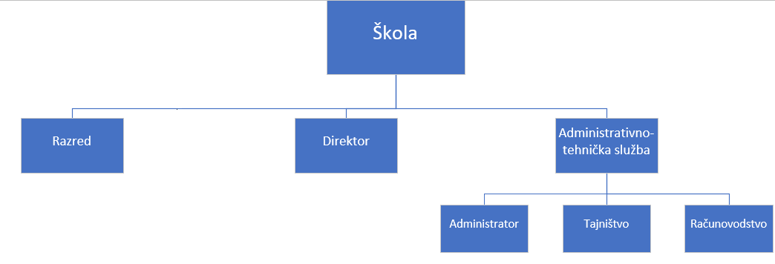
Organizacijski dijagram

Slide 7
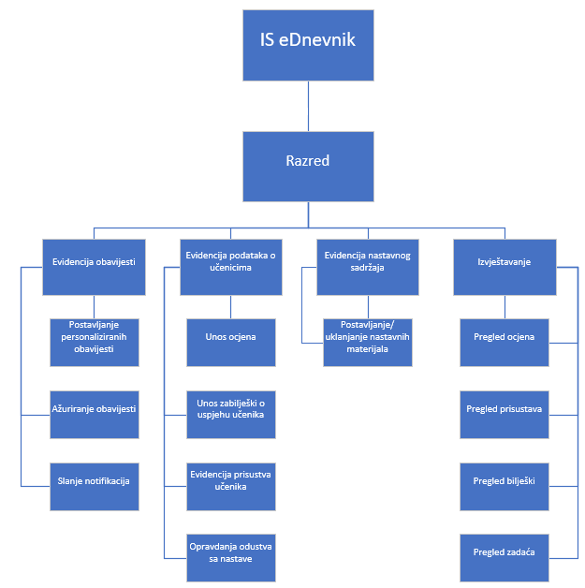
HIJERARHIJSKI DIJAGRAM

Slide 8
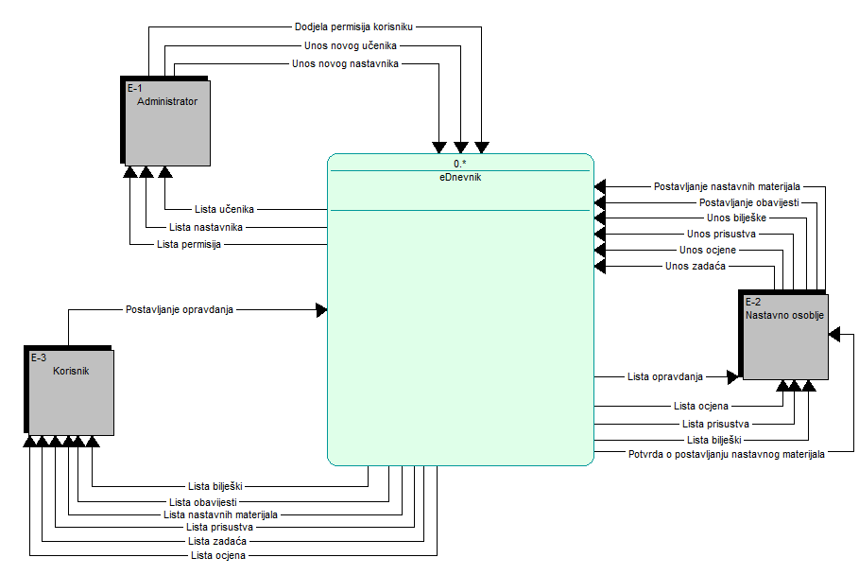
KONTEKSTUALNI DIJAGRAM

Slide 9
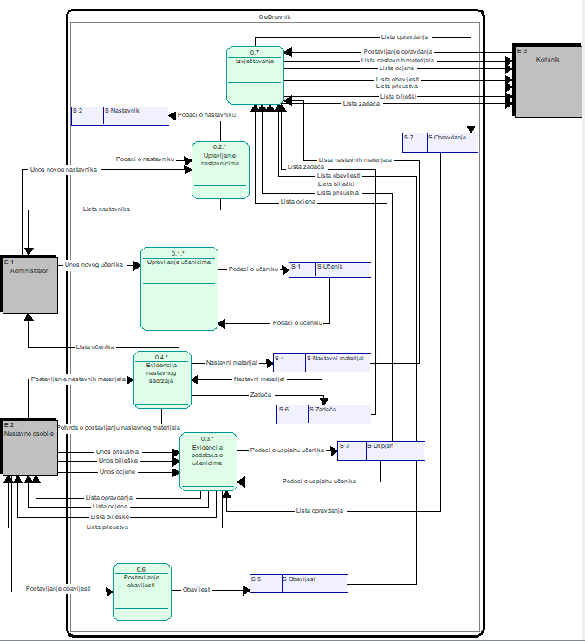
Logički model procesa

Slide 10
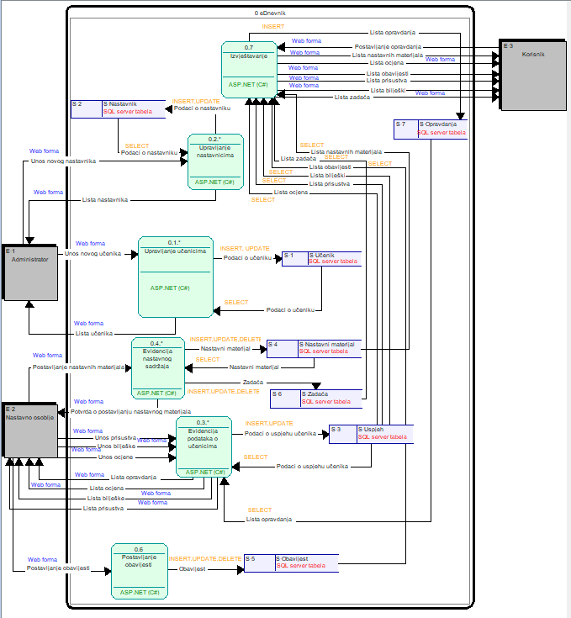
Fizički model procesa

Slide 11
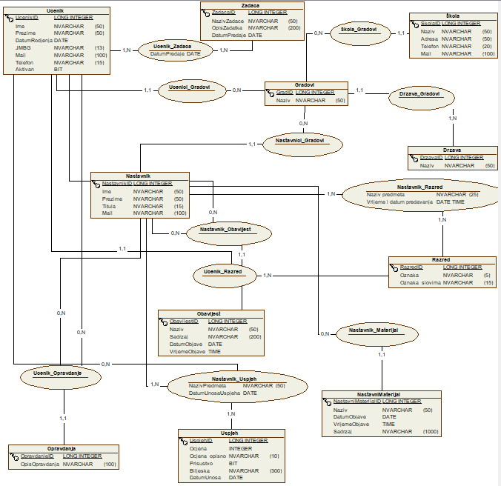
KONCEPTUALNI MODEL PODATAKA

Slide 12
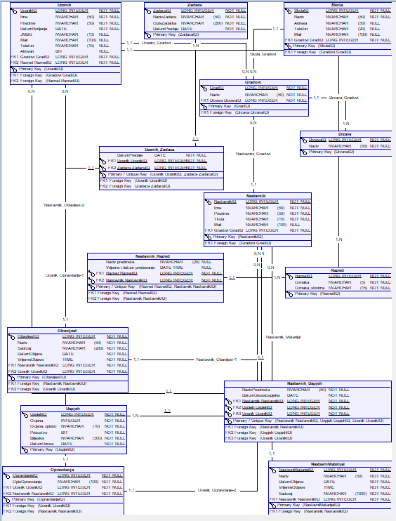
FIZIČKI MODEL PODATAKA

Slide 13
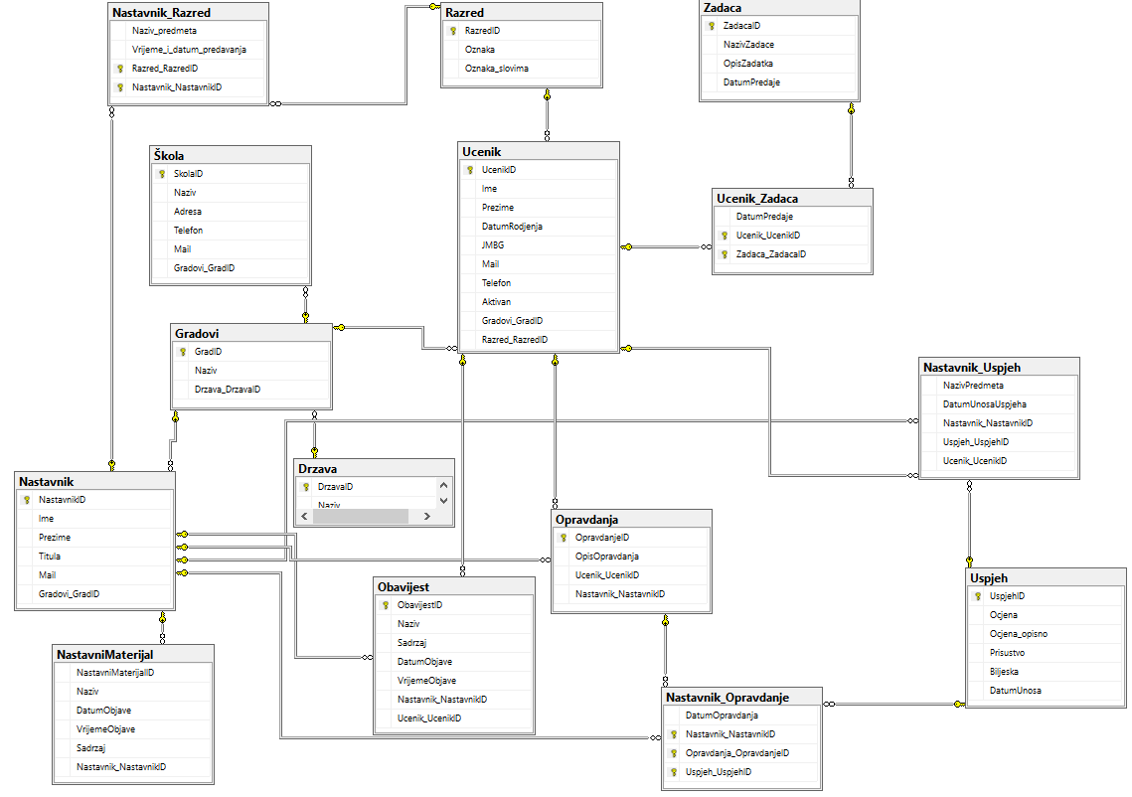
Shema baze podataka

Slide 14
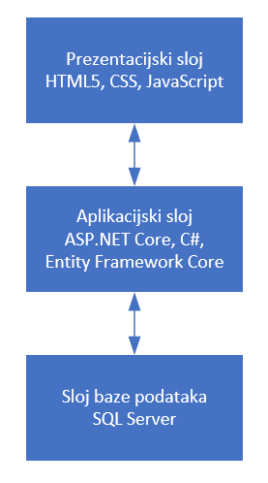
Model arhitekture aplikacije

Slide 15
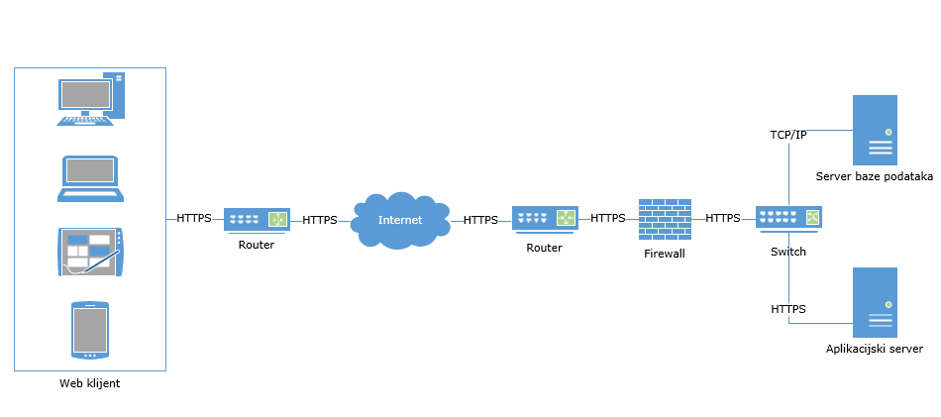
Model arhitekture mreže

Slide 16

Korisnički interfejs

Slide 17
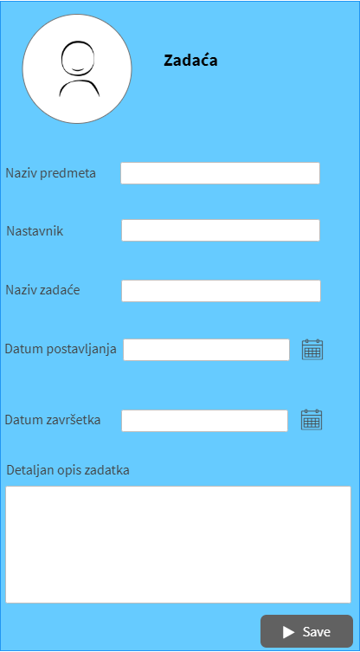

Slide 18
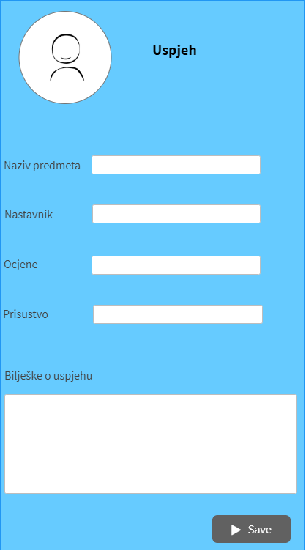

Slide 19
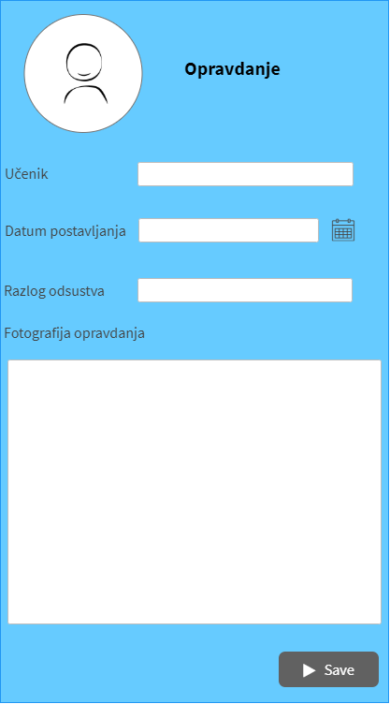

Slide 20
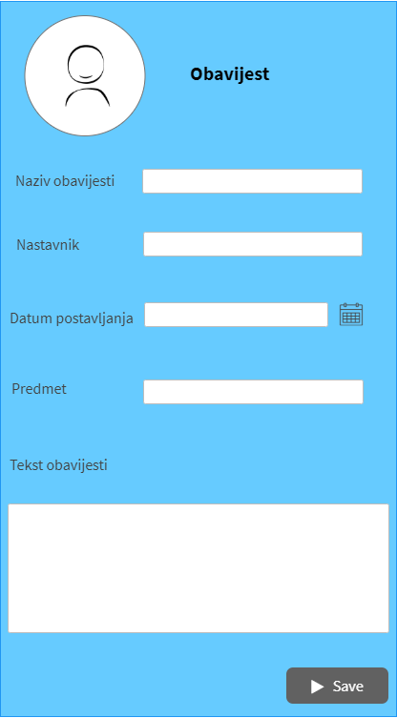

Slide 21
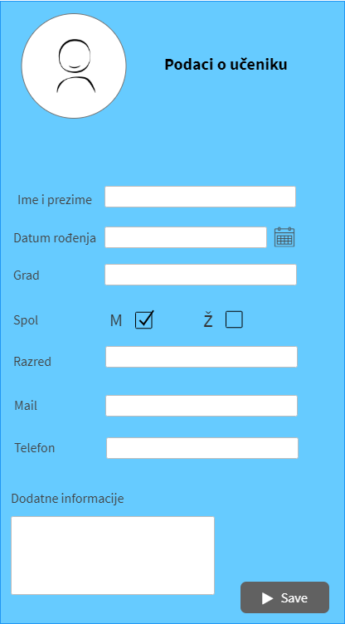

Slide 22
zaključak
Evidencija preglednija
Podaci sigurniji
Lakše održavanje dokumentacije
Automatizovani procesi

Slide 23



PITANJA?
HVALA NA PAŽNJI!

